Slide 1
ZTM321 MAKİNE ELEMANLARI 12.hafta
Prof. Dr. Ramazan ÖZTÜRK

Slide 2
Yay kuvvet etkisi altında büyük miktarlarda deformasyon gösteren ve bu deformasyon esnasında enerji biriktiren makine elemanıdır. Yaylar geniş bir kullanım alanına sahiptirler. Yaylar, kuvvet uygulamak, hareketi kontrol etmek, sönümleme yapmak, frekans değiştirmek, kuvvet ve tork ölçmek gibi birçok görevi yaparlar. Bu özelliklerinden dolayı üretilen birçok yerde kullanılırlar. Metalden plastiklere farklı birçok malzemeden yapılabilir. İyi bir yay büyük oranda deformasyona uğrayabilmeli ve herhangi bir boyutsal değişime uğramadan denge haline dönebilmelidir.

Slide 3
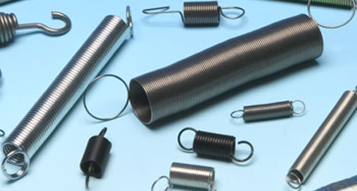
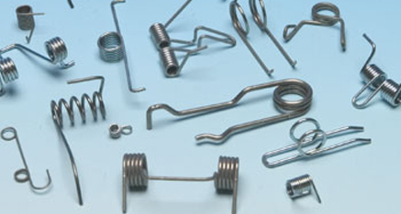
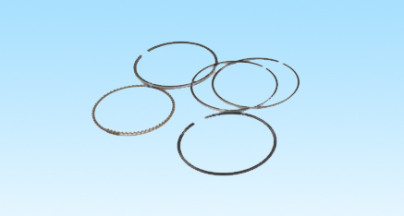
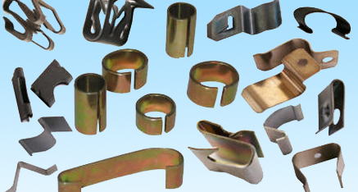
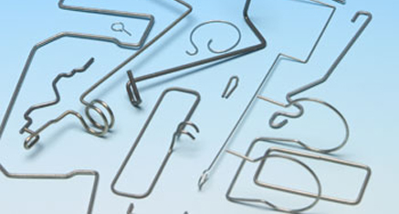
https://www.kometyay.com/tr/techdocs-springs

Slide 4
Yaylanma ve Yay Karakteristiği
Yaylar şekil değiştirme özelliğine yaylanma denir. Yay karakteristiği temel anlamda yaya etki eden kuvvet ile yayın şekil değişimi arasındaki orandır.
http://altanyay.com/yay-karakteristigi

Slide 5
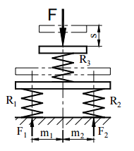
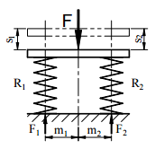
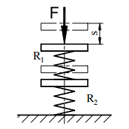
Yaylar bir mekanizma içerisinde yalnız başlarına kullanılabilecekleri gibi birden fazla da kullanılabilir. Böyle durumlarda yayların bağlantı şekilleri önemli olmaktadır. Birbirlerine seri yada paralel bağlanma durumlarından başka ,hem seri hem de paralel bağlı yaylarda kullanılmaktadır.
http://altanyay.com/yay-karakteristigi

Slide 6
http://www.batiyay.com.tr/standart_yuk_hesabi.htm

Slide 7
Yaprak Yaylar
Yaprak yay, yol koşullarından dolayı ani bir biçimde şasi ve aktarma birimlerine gelen yüklerin meydana getirmiş olduğu enerjiyi üzerinde depolayarak ve daha sonra açığa çıkarmak suretiyle sürüş konforunu ve bununla birlikte sürüş emniyetini sağlayan süspansiyon elemanıdır.
Yaprak yaylar makas olarak da adlandırılmakta olup günümüzde binek araçlarda nadir olarak kullanılırlar.
Yaprak yaylı süspansiyon sistemleri daha çok kamyonet, kamyon , iş makinelerinde ve tarım arabalarında kullanılırlar.

Slide 8
http://sporyay.net/blog/yaprak-yay-nedir-ozellikleri-nelerdir/

Slide 9
http://www.masseyferguson.com.tr/mf2200.aspx

Slide 10
http://forum.rolug.ro/viewtopic.php?t=677

